Slide 1
Ромашка Блума

Slide 2
Критическое мышление
Критическое мышление – это один из видов интеллектуальной деятельности человека, который характеризуется высоким уровнем восприятия, понимания, объективности подхода к окружающему его информационному полю.

Slide 3
Приёмы формирования читательской грамотности
А как развивать в ребенке навыки критического мышления и читательской грамотности?
Какие приемы и технологии использовать?

Slide 4
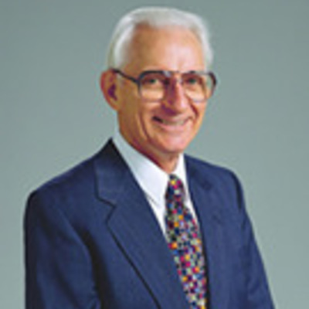
Бенджамин Блум
Бенджамин Блум известен как автор уникальной системы алгоритмов педагогической деятельности.
Одним из алгоритмов является "Ромашка Блума" или «Ромашка вопросов и ответов».
Этот приём основан на работе с текстом. Так как с текстом учащимся приходится работать на различных уроках – приём является универсальным.

Slide 5
Ромашка Блума
Простой вопрос
Оценочный вопрос
?
Практический вопрос
Уточняющий вопрос
Творческий вопрос
Вопрос интерпретация

Slide 6
Простые вопросы
1. Простые вопросы — вопросы, отвечая на которые, нужно назвать какие-то факты, вспомнить и воспроизвести определенную информацию: "Что?", "Когда?", "Где?", "Как?". Вопрос следует начать со слова – назови…

Slide 7
Уточняющие вопросы
2. Уточняющие вопросы. Такие вопросы обычно начинаются со слов: "То есть ты говоришь, что…?", "Если я правильно понял, то …?", "Я могу ошибаться, но, по-моему, вы сказали о …?". Целью этих вопросов является предоставление ученику возможностей для обратной связи относительно того, что он только что сказал. Иногда их задают с целью получения информации, отсутствующей в сообщении, но подразумевающейся.
Вопрос следует начать со слова – объясни…

Slide 8
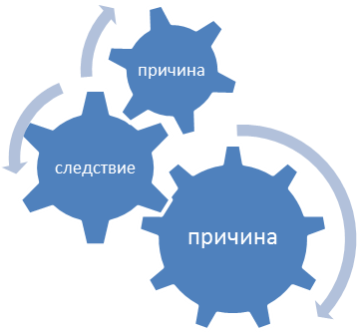
Интерпретационные вопросы
3. Интерпретационные (объясняющие) вопросы. Обычно начинаются со слова "Почему?" и направлены на установление причинно-следственных связей. "Почему листья на деревьях осенью желтеют?".

Slide 9
Творческие вопросы
4. Творческие вопросы. Данный тип вопроса чаще всего содержит частицу "бы", элементы условности, предположения, прогноза: "Что изменилось бы ...", "Что будет, если ...?", "Как вы думаете, как будет развиваться сюжет в рассказе после...?". Вопрос следует начать со слова – придумай….

Slide 10
Практические вопросы
5. Практические вопросы. Данный тип вопроса направлен на установление взаимосвязи между теорией и практикой: "Как можно применить ...?", Что можно сделать из ...?", "Где вы в обычной жизни можете наблюдать ...?", "Как бы вы поступили на месте героя рассказа?". Вопрос следует начать со слова – предложи….

Slide 11
Оценочные вопросы
6. Оценочные вопросы. Эти вопросы направлены на выяснение критериев оценки тех или иных событий, явлений, фактов. "Почему что-то хорошо, а что-то плохо?", "Чем один урок отличается от другого?", "Как вы относитесь к поступку главного героя?" и т.д. Вопрос следует начать со слова – поделись…

Slide 12
Варианты использования "Ромашки Блума" на уроках
Вопросы формулирует сам учитель. Это более легкий способ, используемый на начальной стадии — когда необходимо показать учащимся примеры, способы работы с ромашкой.
Вопросы формулируют сами учащиеся. Это вариант требует определенной подготовки от детей, так как придумать вопросы репродуктивного характера легко, а вот вопросы-задания требуют определенного навыка.

Slide 13
Тема урока: «Открытка маме»
Нравится ли вам
результат работы?
Что такое
проект?
Как открыть
графический редактор?
Какую проблему мы
будем решать?
?
Что будет, если
взять кисть?
Какое приложение
лучше выбрать?

Slide 14
Итоговое занятие по теме «Алгоритмы»

Slide 15
The End

